Slide 1


简单
VISION PLAN
专注
轮胎尺寸测量视觉方案（2D）
共创
共赢

Slide 2

01
项目描述
02
项目验证
目录
03
配置清单
04
逻辑流程
CONTENTS
05
评估结果&注意事项
06
售后服务

Slide 3

01
项目描述
●产品名称：轮胎
●测量内容：结构完整性检测（异常形变）
●产品材质：橡胶
●产品颜色：黑色
●最大工作距离(mm)：不限制
●最小工作距离(mm)：不限制
●检测区域(mm*mm)：1000.0 * 1000.0
●来料方式：料框
●测量精度要求(mm)：0.01
●检测节拍(pcs/min)：80
●检测时产品运动速度(m/s)：0
●工作距离(mm)：100
方案布局图

Slide 4

02
项目验证
参数名称 | 参数值
面阵相机型号 | MV-CU200-20GC
面阵相机类型 | 面阵相机
相机接口类型 | GigE
相机像素 | 5120 * 3840
镜头型号 | MVL-HY-xx-yy
镜头品牌 | hikvision
镜头放大倍率 | 0.10-8
镜头接口 | C
A(工作距离) = 100mm, B(视野宽度) = 16.97mm, C(视野长度) = 22.45mm
视野图

Slide 5
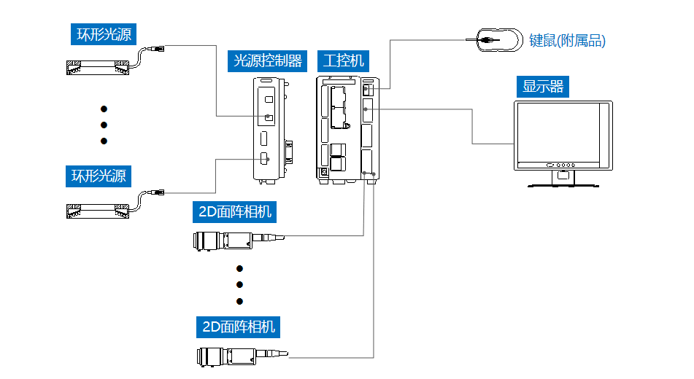
03
配置清单
系
统
构
成

Slide 6

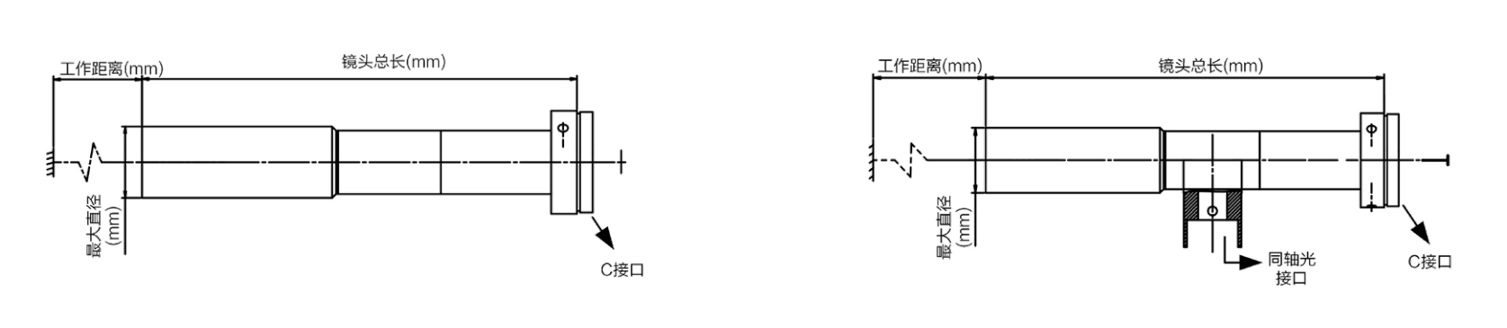
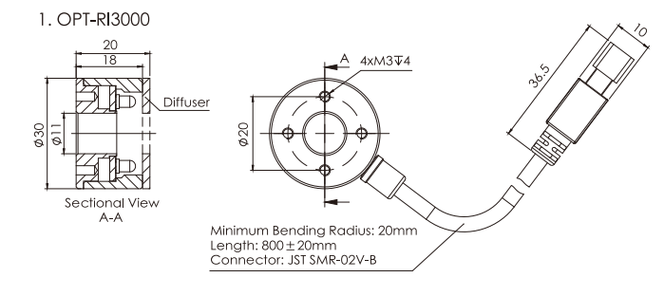
03
配置清单
镜头尺寸图
相机尺寸图
光源尺寸图

Slide 7
03
配置清单
序号 | 名称 | 型号 | 单位 | 数量 | 厂家
1 | 面阵相机 | MV-CU200-20GC | 台 | 2655 | hikvision
2 | 镜头 | MVL-HY-xx-yy | 个 | 2655 | hikvision
3 | 光源 | OPT-RI3000 | 个 | 2655 | OPT
4 | 工控机 | - | 台 | 1 | -
5 | 显示器 | - | 台 | 1 | -

Slide 8
04
逻辑流程
逻辑流程
├── 图像采集
│ ├── 相机参数设置
│ │ └── 设置高分辨率模式以满足0.01mm测量精度要求
│ └── 光源控制
│ └── 启用均匀环形光源消除黑色橡胶表面反光
├── 预处理
│ ├── 图像滤波
│ │ └── 使用高斯滤波(核尺寸=5)抑制采集噪声
│ └── 图像增强
│ └── Gamma校正(系数=1.2)提升黑色橡胶边缘对比度
├── 结构完整性检测
│ ├── 边缘模型缺陷检测
│ │ ├── 输入直线类型设置为"按坐标"
│ │ ├── 边缘类型选择"最强"
│ │ ├── 滤波尺寸设置为3
│ │ ├── 卡尺宽度设置为10像素
│ │ ├── 位置缺陷使能并设置偏移阈值0.1mm
│ │ └── 断裂缺陷使能并设置最小断裂长度2mm
│ └── DL异常检测
│ ├── 加载预训练的轮胎形变检测模型
│ └── 设置残差图灰度阈值[70,150]
├── 结果处理

Slide 9
04
逻辑流程
│ ├── BLOB分析
│ │ └── 过滤面积小于50像素的误检区域
│ └── 条件分支
│ ├── 判定缺陷面积超过阈值时输出NG
│ └── 记录缺陷坐标位置信息
└── 通信处理
├── 发送数据
│ └── 通过TCP/IP协议发送检测结果到MES系统
└── 接收数据
└── 接收产线触发信号实现80pcs/min节拍同步

Slide 10
05
评估结果&注意事项
05 评估结果 & 注意事项
现场环境
相机安装
物料一致性
风险点：风险点：强电磁干扰可能影响相机通信稳定性
解决方案：解决方案：采用屏蔽线缆并合理布线，确保GigE接口信号稳定传输
风险点：风险点：多相机系统易出现标定误差导致测量偏差
解决方案：解决方案：使用统一标定板进行全局标定，并定期校准以保证精度一致性
风险点：风险点：黑色橡胶表面反光不一致影响图像质量
解决方案：解决方案：采用高均匀性环形光源（OPT-RI3000）并结合Gamma校正提升对比度

Slide 11

06
售后服务
该设备上线后使用初期，我们会派专人进行全程跟踪；
处理解决可能发生的设备异常；
对现场人员进行培训指导；
设备调试完成后：售后服务一年；
若客户提出设备升级需求，我们会及时为您提供升级新方案。

Slide 12





机器视觉方案提供商
0535-2162897
www.ytzrtx.com
image@ytzrtx.com
山东省烟台市经济技术开发区泰山路86号内1号

